Slide 1
NVVA BAR
Arjan Henken
31 MAART 2022

Slide 2
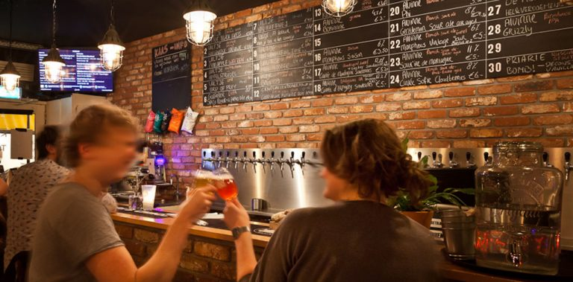
Wat gaan we doen:
Korte terugblik
ICF in praktijkvoorbeeld
BAR
Systematiek in de uitvoering
B
A
R

Slide 3
DOEL BAR
duurzame re-integratie van verzuimende werknemers bevorderen door:
afstemming professionals, werknemer, werkgever over belastbaarheid en re-integratiemogelijkheden
belastbaarheid en re-integratiemogelijkheden op eenduidige wijze beschrijven.

Slide 4
International Classification of Functioning

Slide 5
Voorbeelden persoonlijke factoren
Leefstijl zoals eetpatroon, beweeggewoonten, alcohol-drugs gebruik
Copinggedrag werkhervatting, motivatie, sociale druk om te werken
Competenties; opleiding, kennis, vaardigheden
Verzuimgeschiedenis, verzuimdrempel, verzuimgedrag
Het gaat bij persoonlijke factoren dus om de feiten én beleving, zowel arbeids- als niet-arbeidsgerelateerd.

Slide 6
Voorbeelden externe factoren
Zorggerelateerde externe factoren
Wachttijden, behandeleffecten
Thuissituatie
Samenstelling gezin, steun familie/vrienden
Arbeidsgerelateerde externe factoren
Arbeidsverhoudingen, regelmogelijkheden, aanpassingsmogelijkheden
Overige externe factoren
Financiële middelen, wijk/buurt
Het gaat bij externe factoren ook om de feiten én beleving, zowel arbeids- als niet-arbeidsgerelateerd.
Wachttijden
Behandeleffecten

Slide 7
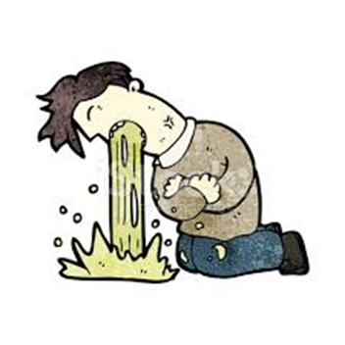
DE ZIEKE MEDEWERKER

Slide 8
Belastbaarheid in beeld……
Benutbare Mogelijkheden Lijst (BML)
2. Functionele Mogelijkheden Lijst (FML)
Actuele Mogelijkheden Lijst (AML)
Medische Mogelijkheden Lijst (MML)
Lijst van ArbeidsMogelijkheden (LAM)
InZetbaarheidsProfiel (IZP)
Beschrijving Belastbaarheid Bedrijfsarts (BBB)
Lijst van Arbeidsmogelijkheden en Beperkingen (LAB)
………………………..

Slide 9
Rapportage Arbeidsdeskundig Onderzoek
Mevr. Janssen was werkzaam als begeleider voor 24 uren per week bij woonvoorziening Heilaarstraat.
Eerste ziektedag: 14-06-2019
De volgende Functionele Mogelijkhedenlijst (FML) is door de bedrijfsarts op 03-06-2020 opgesteld:
RUBIEK l: PERSOONLIJK FUNCTIONEREN
Concentratie is beperkt mogelijk

Slide 10
AD: Belasting volgens FML-methodiek :
Arbeidsdeskundige brengt belasting van begeleider in beeld:
RUBIEK l: PERSOONLIJK FUNCTIONEREN
Concentreren van de aandacht, incidenteel langer dan 30 minuten aangesloten, meestal kortdurende gesprekken

Slide 11
Vasthouden van de aandacht in het dagelijks functioneren
Definitie:
het zich gedurende enige tijd kunnen richten op informatie uit één informatiebron en zich afsluiten voor afleiding door informatie uit andere bronnen.
Interpretatiekader ………………………………….
Wanneer wordt dit gescoord?
-bij mensen met een ernstige stoornis.
manische episodes,
een psychoses,
een ernstige depressies,
ernstige schade in de hersenen, aangeboren of verworven.

Slide 12
Doel BAR
Belastbaarheid eenduidig beschrijven waardoor afstemming tussen partijen bevorderd en makkelijker worden.

Slide 13
VERTAALSLAG NAAR BAR

Slide 14
Het beoordelingspunt vertaald naar BAR ICF domein 1 (persoonlijk functioneren)
concentreren
(ICF: d160 Richten van aandacht)
□ Vasthouden van aandacht
□ Veranderen van aandachtsgebied
□ Delen van de aandacht
□ Verdelen van de aandacht
Toelichting:

Slide 15
Het BA beoordelingspunt vertaald naar BAR Werkfactoren
Psychosociale belasting van het werk
□ Tijdsdruk
Aangewezen op:
□ Verantwoordelijkheid
Aangewezen op:
□ Structuur
Aangewezen op:
Toelichting:

Slide 16
Systematiek in de uitvoering

Slide 17
Systematiek in de uitvoering
ICF domeinnaam
> Leren toepassen van kennis
> algemene taken en eisen
> communicatie
> mobiliteit
> zelfverzorging
ICF domeinnaam
> Tussenmenselijke interactie en relaties
> Beroep en werk
> Specifieke omgevingsfactoren.

Slide 18
Systematiek in de uitvoering

Slide 19
Systematiek in de uitvoering
Domein: mobiliteit
D4154 Handhaven van staande houding
D450 Lopen
D4300 Optillen

Slide 20
Systematiek in de uitvoering
Participatie & Externe Factoren
Participatie
Inhoud taak (P)
Mate en afmetingen van de te tillen voorwerpen
Mate van afwisseling in taken dat vereist of aanwezig is
Mate waarin lopen vereist is
Externe Factor
Werkomgeving (EF)
Aanpassingen op de werkplek(inrichting).
Hulpmiddelen/gereedschap (EF)
Verdelen van taak/werk (EF)
Etc. (EF)

Slide 21
Systematiek in de uitvoering
Beperkingen in Activiteiten
Mobiliteit
* Handhaven van staande houding
* Optillen
* Lopen
Participatie & Externe Factoren
- Inhoud taak (P)
* Mate/afmetingen van de te tillen voorwerpen
* Mate waarin lopen vereist is
* Mate waarin bewegingsvrijheid voor tillen.
Externe Factor
- Werkomgeving
* Aanpassingen op de werkplek (inrichting).

Slide 22
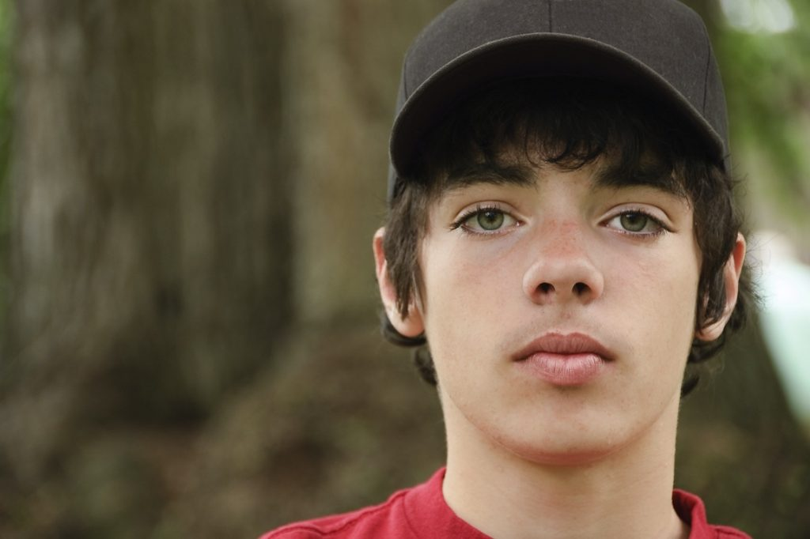
Systematiek in de uitvoering
Austismespectrumstoornis

Slide 23
Systematiek in de uitvoering
Domein: Communicatie
d310 Begrijpen van gesproken boodschappen
D315 Begrijpen van non-verbale boodschappen V
D325 D166 Begrijpen van geschreven boodschappen/Lezen
D330 d335 d340 d345 Communiceren - zich uiten
D349 Eigen gevoelens uiten

Slide 24
Systematiek in de uitvoering
Participatie & Externe Factoren
Participatie
Inhoud taak (P)
Mate, aard en intensiteit van de samenwerking met collega's die vereist is
Externe Factor
Werkomgeving (EF)
Instructie leidinggevende/collega’s mbt aansturing, communicatie, samenwerking
Sociaal(EF)
Begripvolle bedrijfscultuur

